Slide 1
KaposTransit
Készítette: Falka Marietta

Slide 2
Projekt célja
Mindennapi utazási nehézségek
Elégedetlenségek az előző oldallal
Egy korszerű, könnyebben használható felhasználói felület létre hozása
Jobbá tenni a városi közlekedést

Slide 3
Forráskód
A tisztakód elveinek megfelel
Változó nevek
Függvény nevek
Kódformázás

Slide 4
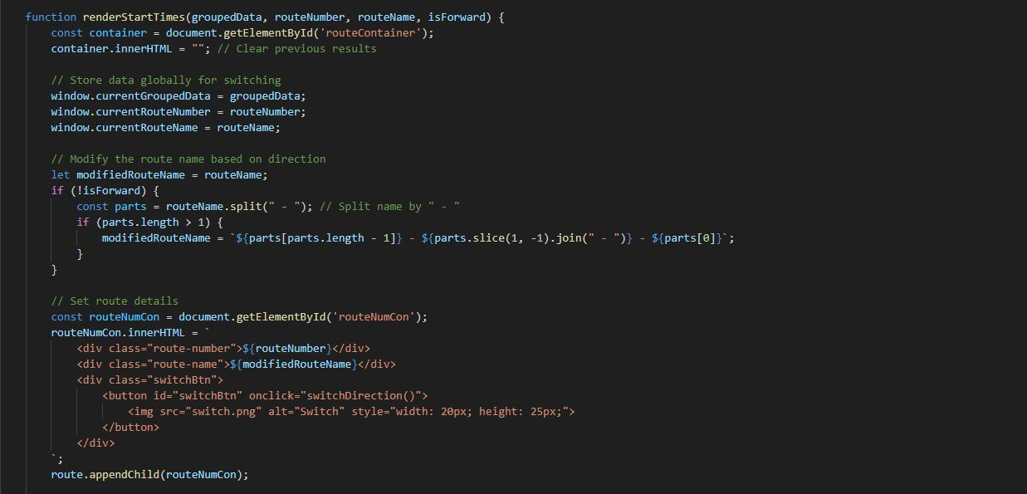
Forráskód

Slide 5



Team development
GitHub repository
Visual Studio Code Extension: Live Share
Team collaboration

Slide 6
Future development
Online ticket system
Real-time tracking
Mobile application
Service expansion

Slide 7
Köszönöm a figyelmet
Készítette: Falka Marietta

